Slide 1
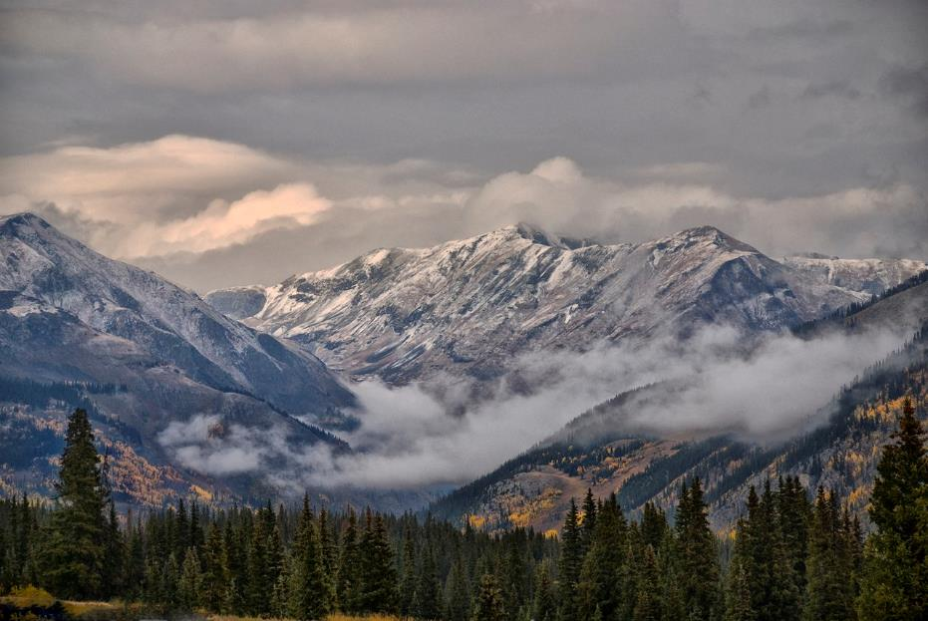
Lorient Vous Présente Le mont-San-Juan Et Ses Villages De Montagnes –Colorado – Etats-Unis
Vue des monts San Juan depuis le nord de Durango.

Slide 2
Les montagnes de San Juan sont une chaîne de montagnes hautes et accidentées situées dans les montagnes Rocheuses , au sud-ouest du Colorado et au nord-ouest du Nouveau-Mexique . La zone est fortement minéralisée (la ceinture minérale du Colorado ) et figurait dans l' industrie minière de l'or et de l'argent du début du Colorado. Les principales villes, toutes d'anciens camps miniers , comprennent Creede , Lake City , Silverton , Ouray et Telluride . L'exploitation minière à grande échelle a pris fin dans la région, bien que des prospecteurs indépendants exploitent toujours des claims dans toute la chaîne. Les dernières mines à grande échelle étaient la mine Sunnyside près de Silverton, qui a été exploitée jusqu'à la fin du XXe siècle, et la mine Idarado à Red Mountain Pass , qui a fermé ses portes dans les années 1970. Les anciennes mines célèbres de San Juan comprennent les mines Camp Bird et Smuggler Union , toutes deux situées entre Telluride et Ouray.

Slide 3
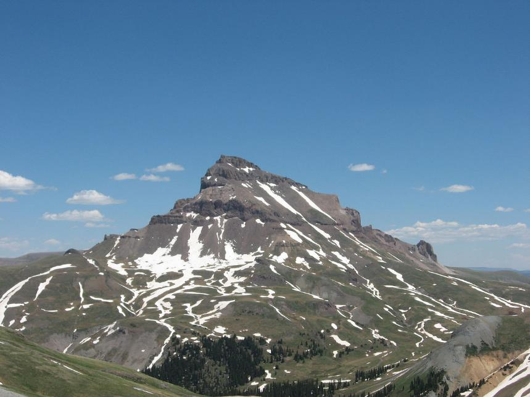
Pic Uncompahgre , la plus haute montagne de la chaîne de montagnes de San Juan.

Slide 4
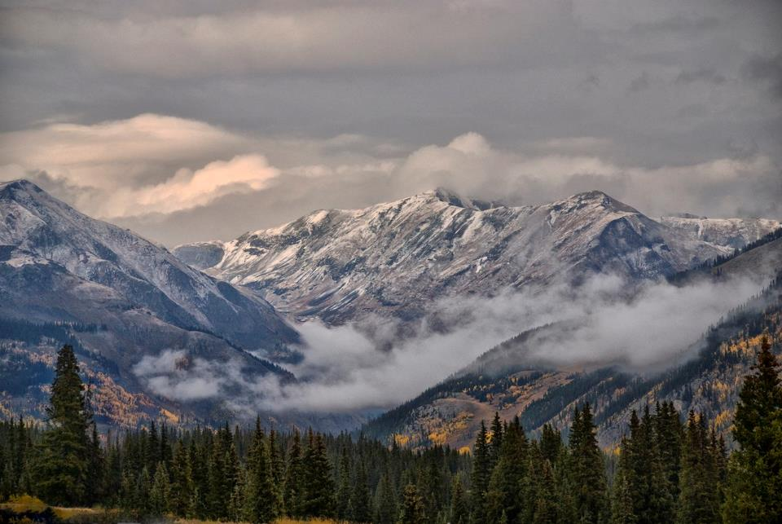
San Juans à l'automne 2008, vu du nord de Durango

Slide 5
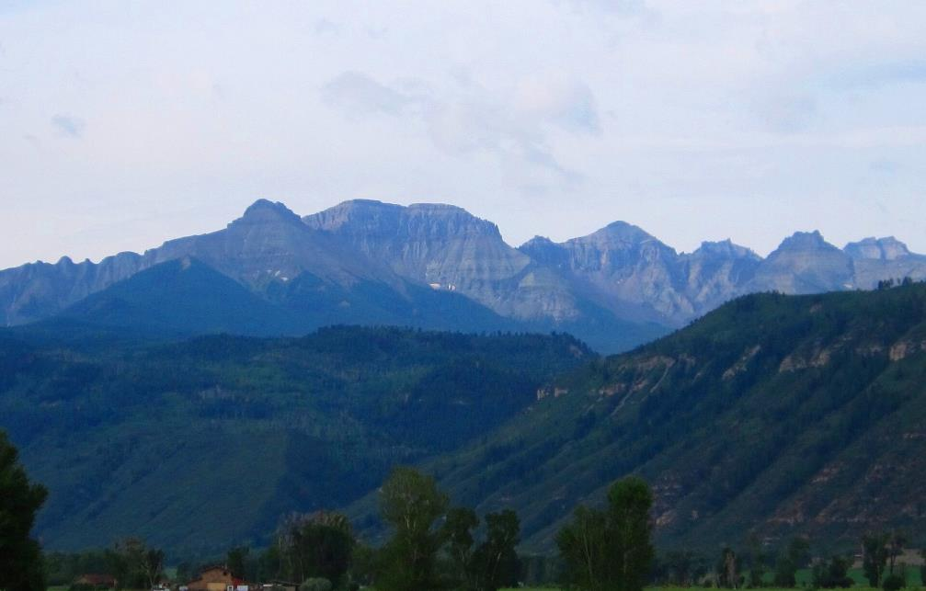
Chaîne Sneffels vue de Ridgway, Colorado

Slide 6
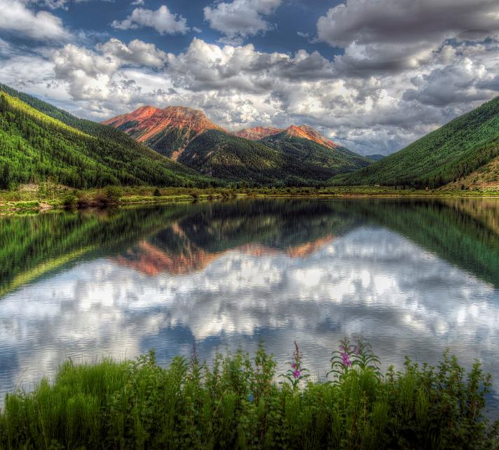
Col de la Montagne Rouge

Slide 7
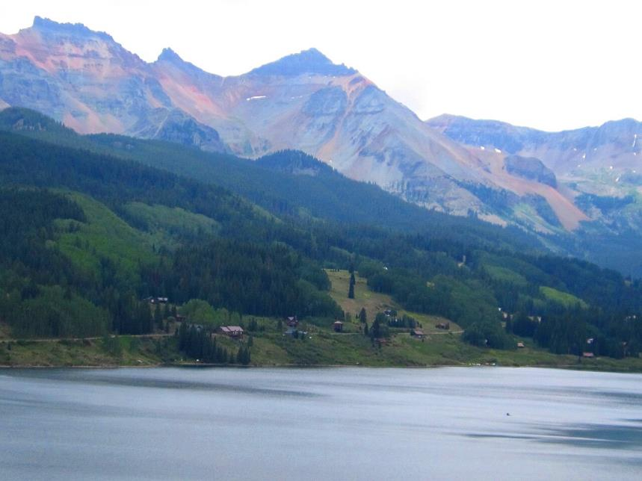
Lac à la truite près de Telluride

Slide 8
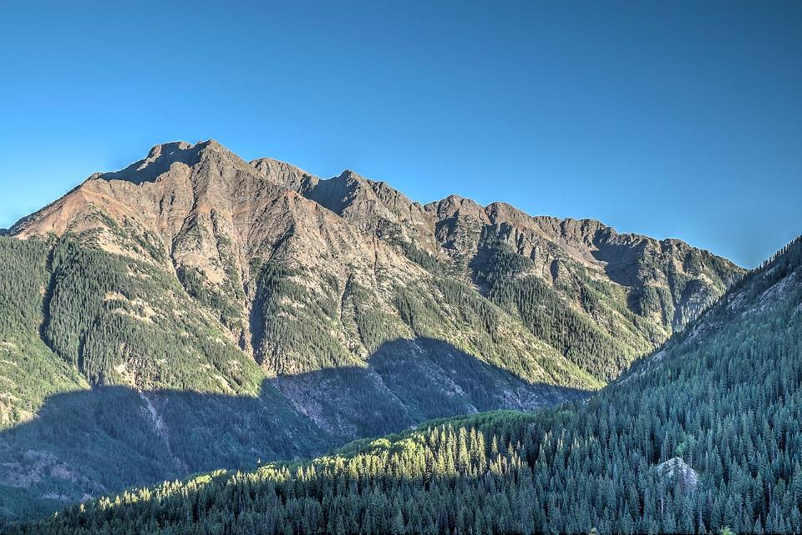
Pic du Crépuscule

Slide 9
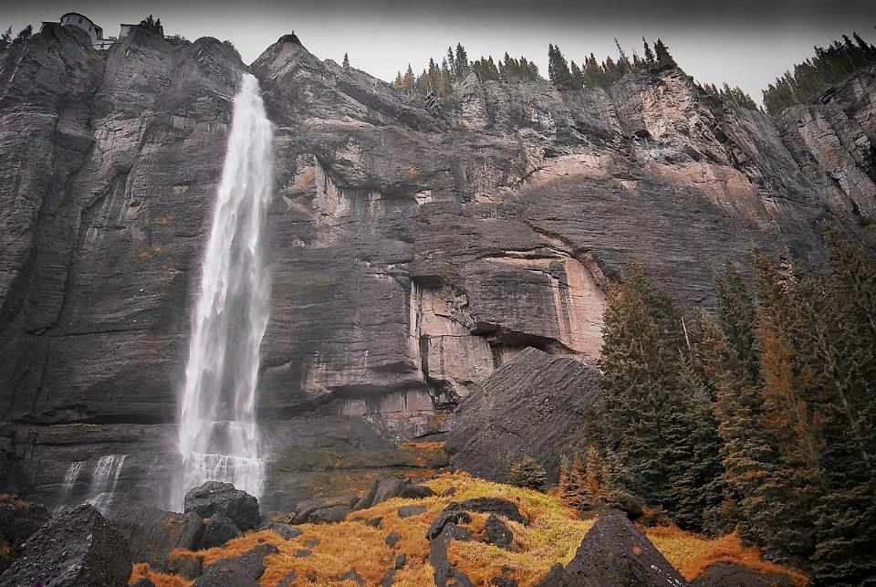
Plus de détails
Chutes du voile de la mariée près de Telluride

Slide 10
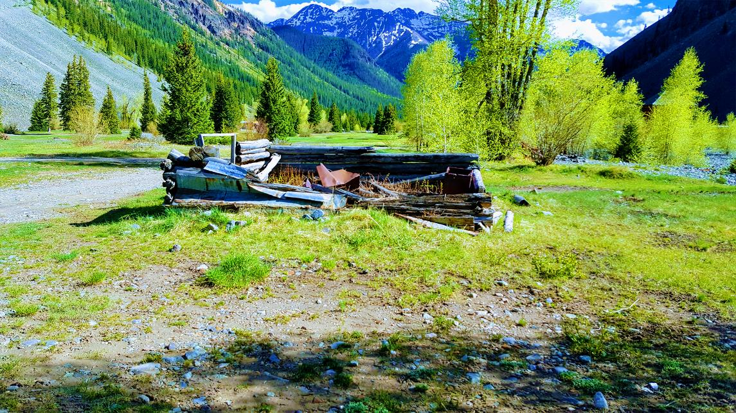
Vestiges d'une maison abandonnée à Eureka

Slide 11
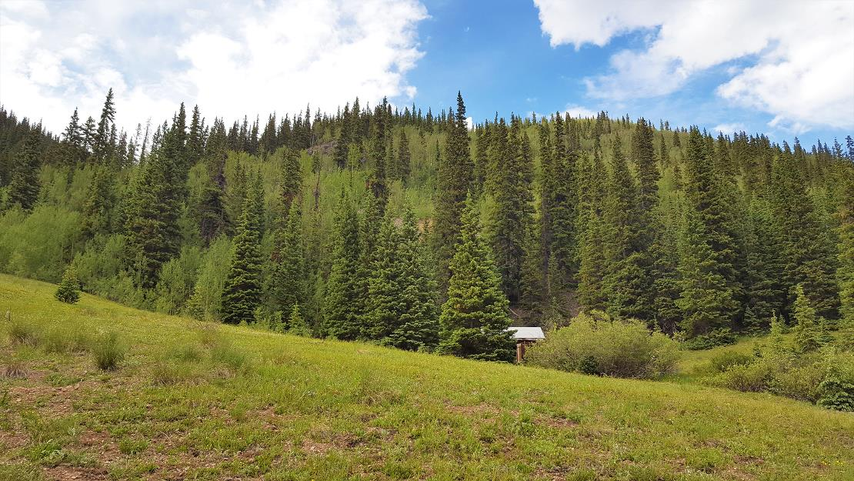
Maison abandonnée dans la ville fantôme de Gladstone

Slide 12
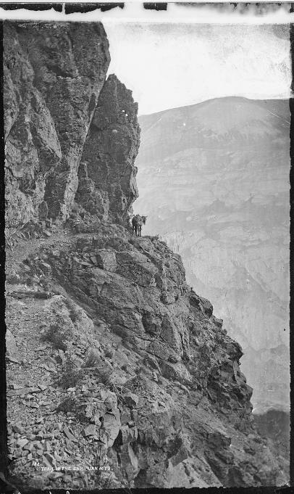
Commission géologique Hayden, années 1870

Slide 13
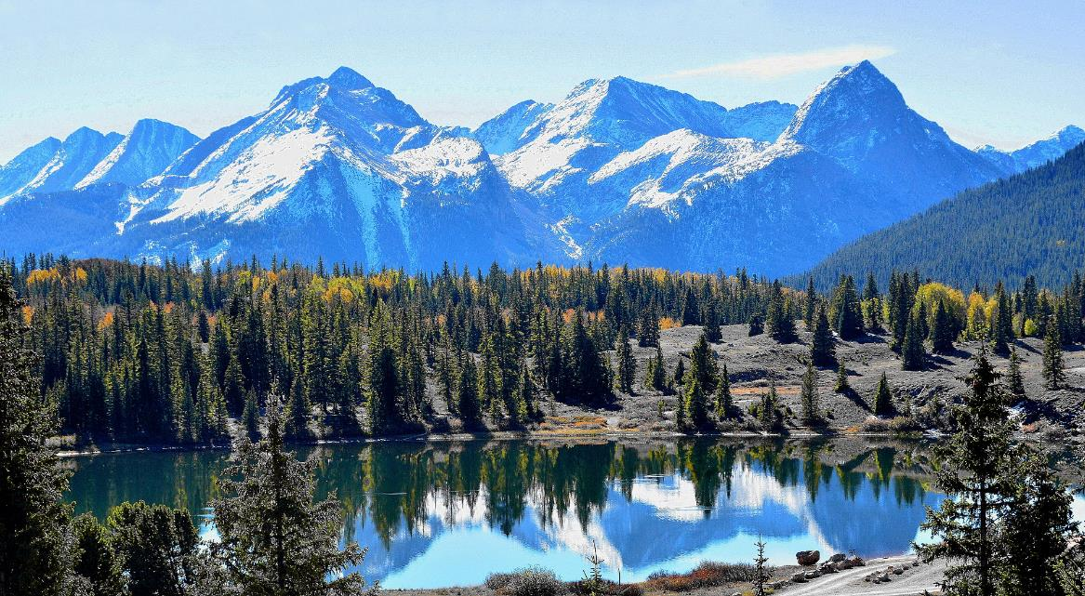
Magnifique Colorado

Slide 14
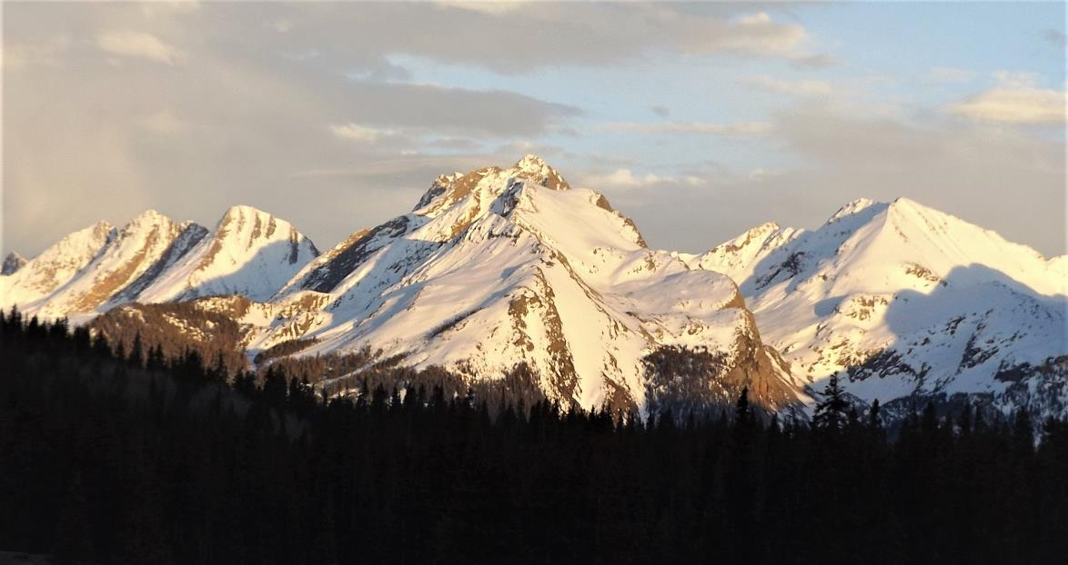
Aspect nord-ouest d'Electric Peak vu depuis l'US Highway 550 dans le Colorado

Slide 15
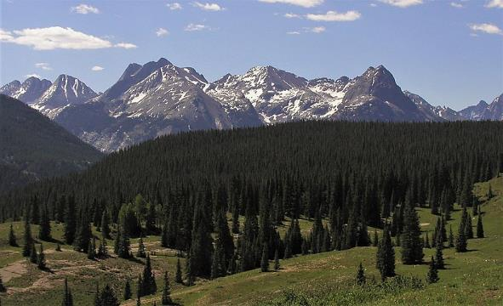
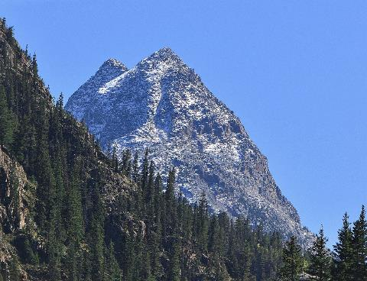
Mont Garfield du comté de San Juan, Colorado
San Juan Mountains

Slide 16
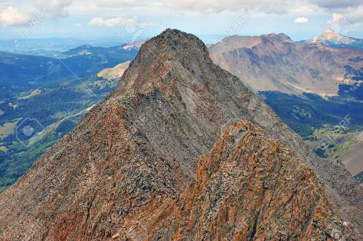
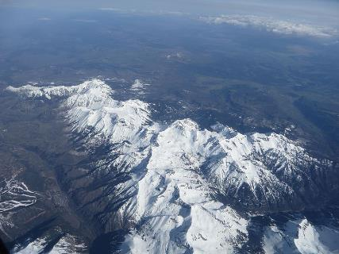
Mont Sneffels, montagnes de San Juan, Colorado
El Diente du Mont Wilson, San Juan Plage, Montagnes Rocheuses, Colorado, États-Unis

Slide 17
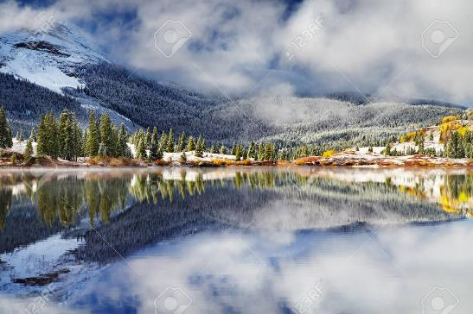
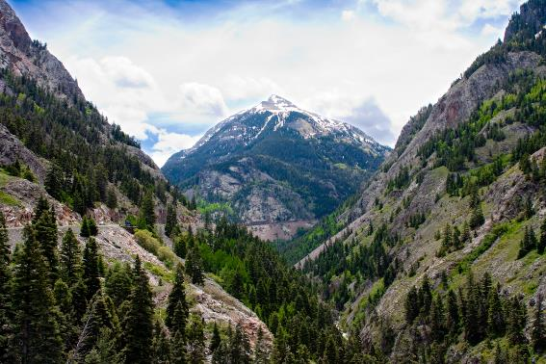

Slide 18
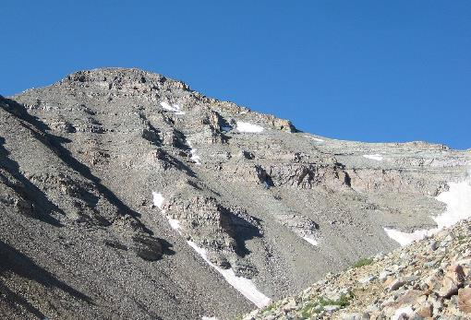
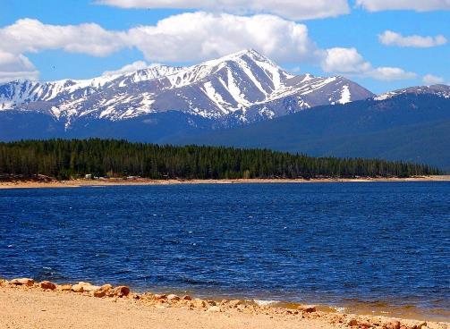

Slide 19
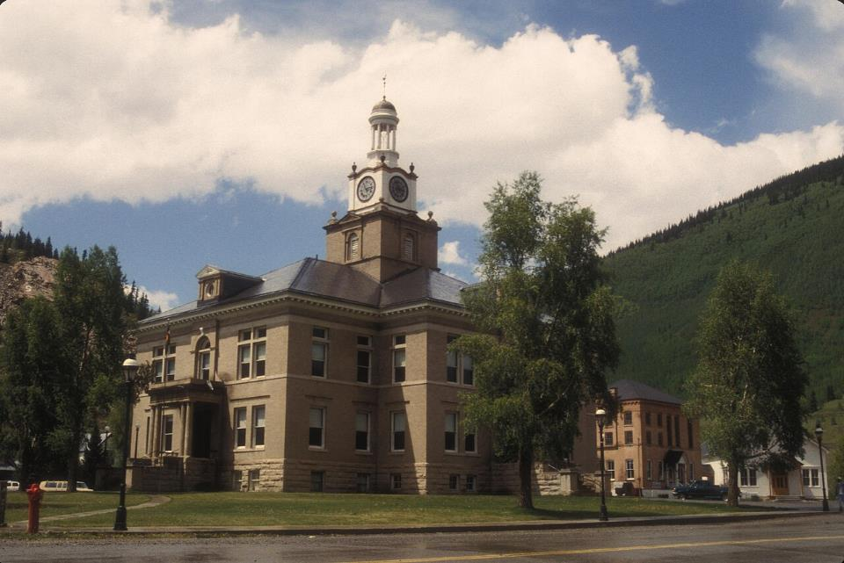
: PALAIS DE JUSTICE DU COMTÉ DE SAN JUAN, SILVERTON, COLORADO

Slide 20
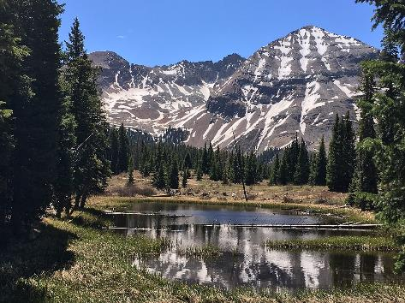
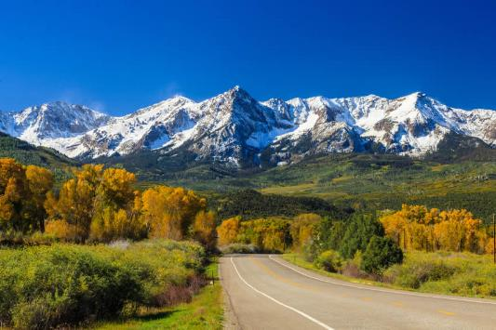

Slide 21
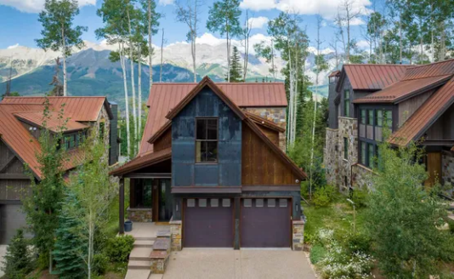
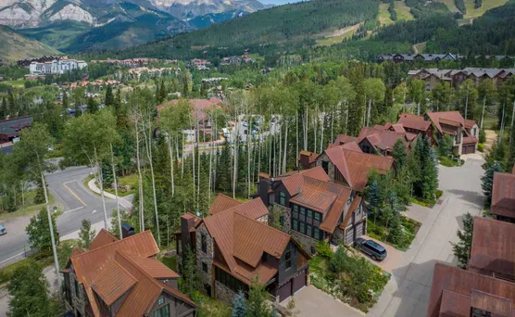
Les Villages De Montagne Dans le Colorado -Etats-Unis

Slide 22
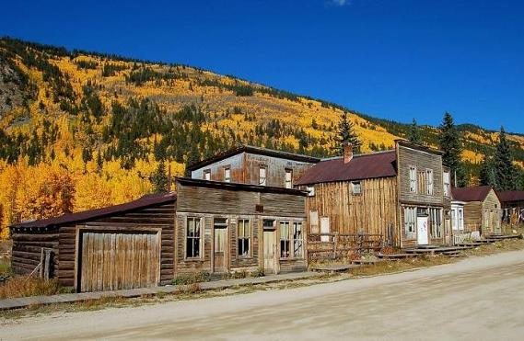
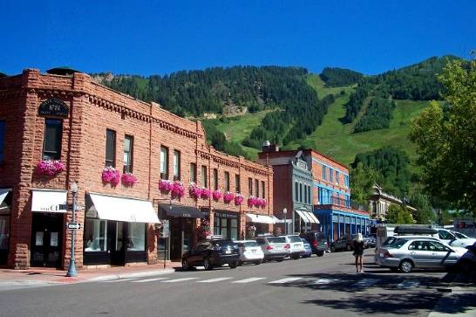
Les Villages De Montagnes Dans Le Colorado –Etats-Unis

Slide 23
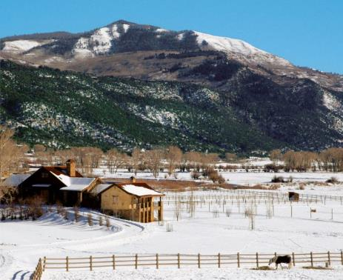
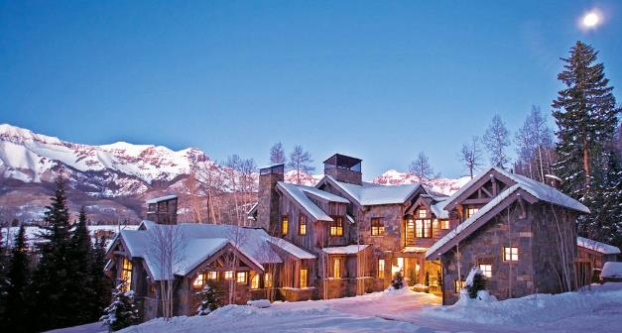

Slide 24
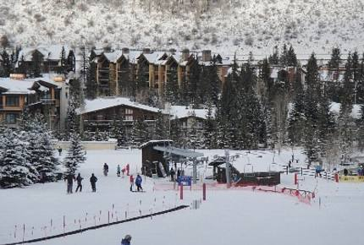
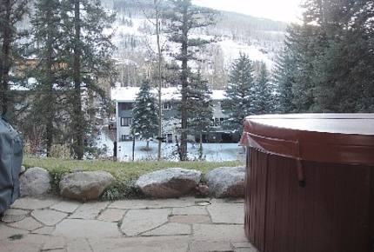

Slide 25
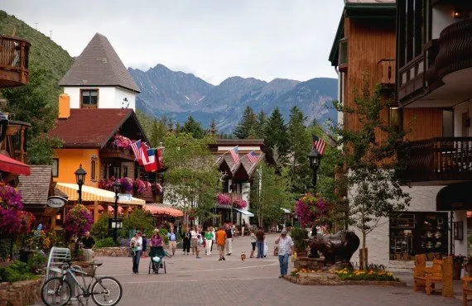
Lorient Vous A Proposé Le Mont San-Juan Et Ses Villages De Montagne –Etats-Unis Sur Une Proposition De JackDidier
Les Images Et Le Son Du net
Daniel

Slide 26

Lorient Vous Remercie De Votre Visite

